Slide 1
Липецкая
область
«Цифровая оптимизация оказания муниципальной услуги по зачислению воспитанников в ДОУ»
ДОУ № 91 г. Липецка
2020
Notes:
Улучшение - изменения по совершенствованию процесса, которое не требует реализации проекта (что и как делать понятно)

Slide 2
ПАРАМЕТРЫ УЛУЧШЕНИЙ
Процесс
Цели
Зачисление воспитанников в ДОУ
Распределение потоков родителей (законных представителей) по предварительной online записи для предоставления документов (%)
Увеличение количества граждан, использующих при подаче документов, готовые шаблоны и образцы их заполнения, размещенные в сети (%)
Сокращение времени, требуемого на проверку, заполнение и прием документов для зачисления (мин)
Сокращение времени, требуемого на подготовку и регистрацию приказа о зачислении (мин)
Обоснование необходимости
Необходимость распределения потоков родителей в процессе оказания муниципальной услуги по зачислению в ДОУ для оптимизации процедуры приема документов.
Минимизация возможных временных и трудовых потерь при приеме, сборе и анализе документов, а также формирование эффективного информационного пространства ДОУ, обеспечивающие удобство и доступность получения муниципальных услуг.
Notes:
Цепочка действий

Slide 3
ЧТО СДЕЛАНО
На сайте ДОУ открыта предварительная online запись для предоставления родителями документов, необходимых для зачисления детей.
Подготовлены шаблоны документов и образцы их заполнения, размещенные на сайте и стендах ДОУ.
Сократилось время приема большинства родителей, так как заполнение форм происходит вне ДОУ.

Slide 4
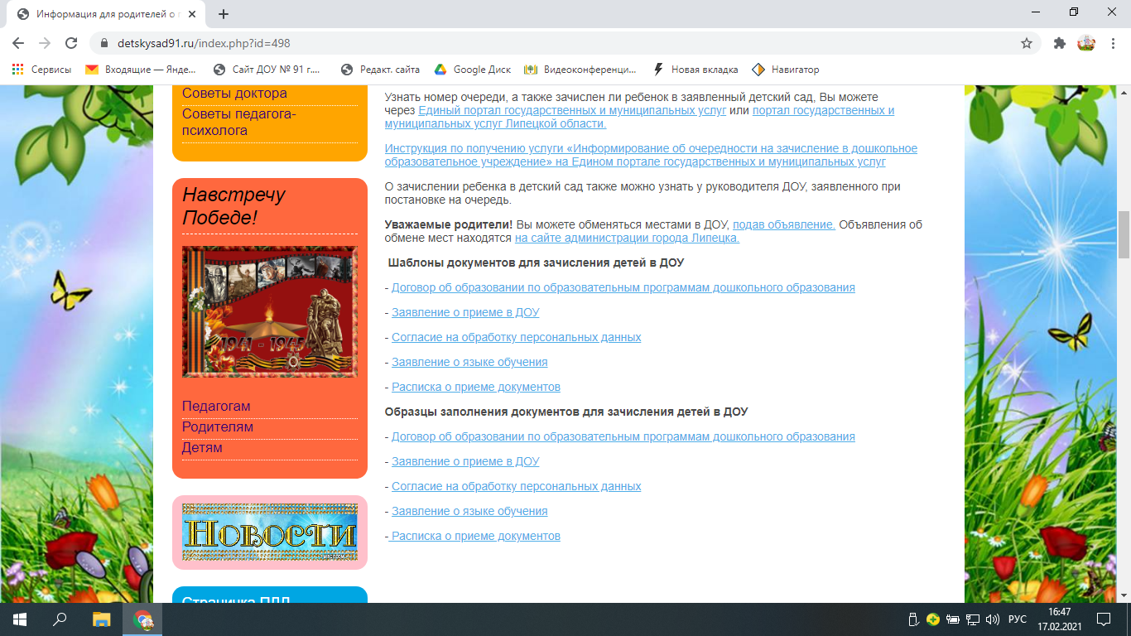
ЧТО ИЗМЕНИЛОСЬ
Было
Стало
ФОТО
ФОТО
Эффект: оптимизация процедуры приема документов, необходимых для зачисления детей в ДОУ, повышение удовлетворенности родителей при организации процесса оформления будущих воспитанников.

